Slide 1
盤後檢討與隔日預掛單
2026-10-14 | 2026 德明X富達投資擂台
台股投資競賽 盤後檢討與隔日預掛單 2026-10-14 | 1

Slide 2
今日重點
總資產
967 萬
累積報酬
-3.29%
執行後持股率
78.0%
大盤預測開盤
+0.02%
• 美股隔夜那斯達克期貨微跌0.01%，費城半導體下跌0.23%，美元兌台幣升值0.69%，台股今日盤中曾大漲逾700點重返49000點，但尾盤遭外資大幅賣超，最終收漲284點，顯示多空拉鋒激烈，市場在高檔震盪中反覆測試5萬點關卡。
• 今日台股開盤預測微幅上揚0.02%，盤中震盪為主，模型開盤命中率81.5%，建議以觀望為主，待外資賣壓是否緩和再判斷後市走勢。（注意：盤後版使用的美股資料為前一晚收盤，明早 07:00 盤前報告會以最新美股重新計算）
台股投資競賽 盤後檢討與隔日預掛單 2026-10-14 | 2

Slide 3
庫存怎麼處理
標的 | 持股 | 損益 | 建議 | 數量 | 限價
6213 聯茂 | 1,000 | +17.74% | 減碼 | 賣出 333 股（零股），保留 667 股（零股） | 847.0
3037 欣興 | 570 | +0.28% | 減碼 | 賣出 285 股（零股），保留 285 股（零股） | 1170.0
2360 致茂 | 8 | -4.89% | 減碼 | 賣出 4 股（零股），保留 4 股（零股） | 2225.0
6196 帆宣 | 1,150 | +0.47% | 加碼 | 加買 158 股（零股），加碼後共 1 張又 308 股（共 1,308 股） | 661.0
3189 景碩 | 1,639 | -3.16% | 續抱 | 維持 1 張又 639 股（共 1,639 股） | —
1560 中砂 | 1,091 | -6.86% | 續抱 | 維持 1 張又 91 股（共 1,091 股） | —
2889 國票金 | 40,416 | +4.74% | 續抱 | 維持 40 張又 416 股（共 40,416 股） | —
5880 合庫金 | 24,000 | +3.87% | 續抱 | 維持 24 張（24,000 股） | —
3591 艾笛森 | 20,528 | -4.09% | 續抱 | 維持 20 張又 528 股（共 20,528 股） | —
2845 遠東銀 | 36,071 | +1.78% | 續抱 | 維持 36 張又 71 股（共 36,071 股） | —
2915 潤泰全 | 7,173 | +2.19% | 續抱 | 維持 7 張又 173 股（共 7,173 股） | —
6182 合晶 | 1,000 | +2.88% | 續抱 | 維持 1 張（1,000 股） | —
2103 台橡 | 3,000 | +1.38% | 續抱 | 維持 3 張（3,000 股） | —
台股投資競賽 盤後檢討與隔日預掛單 2026-10-14 | 3

Slide 4
警示提醒（嚴重 2／警告 5）
【嚴重】2360 致茂：重大負面新聞：致茂爆違約交割5859.5萬元（多來源）；先減碼一半，保留部位觀察後續 → 建議賣出 4 股（零股）（持有 8 股的 50%），限價 2225.0
【嚴重】3037 欣興：重大負面新聞：欣興楊梅爆工安停工急發重訊 今跌1.7%市值一天蒸發360億元（多來源）；先減碼一半，保留部位觀察後續 → 建議賣出 285 股（零股）（持有 570 股的 50%），限價 1170.0
【警告】2915 潤泰全：負面新聞：營收：潤泰全(2915)9月營收1億1084萬元，月增率-29.73%，年增率-64.02%；股價尚穩，先上調停損 → 停損上調至 57.86
【警告】6196 帆宣：負面新聞：帆宣董事會決議發行國內第六次無擔保可轉換公司債，上限40億元；股價尚穩，先上調停損 → 停損上調至 626.64
【警告】6213 聯茂：列為處置股（連續三次及當日沖銷標準，115/10/08～115/10/19）：改為分盤撮合、可能需預收款，流動性變差，減碼三分之一 → 建議賣出 333 股（零股）（持有 1,000 股的 33%），限價 847.0
【警告】6196 帆宣：負面新聞：帆宣董事會決議發行國內第六次無擔保可轉換公司債，上限40億元 → 減半買進（79 股（零股））或等回測支撐
【警告】10 檔跌停：集中在：電子零組件業 2 檔、通信網路業 1 檔、電機機械 1 檔 → 同產業持股留意連動下跌
【提醒】1560 中砂：距停損價 936.69 只剩 1.2%，先掛好停損單 → 續抱，持續觀察
台股投資競賽 盤後檢討與隔日預掛單 2026-10-14 | 4

Slide 5
今日漲跌停與原因（漲停 37／跌停 10）
標的 | 產業 | 可能原因
跌停｜2383 台光電 | 電子零組件業 | 可能原因（新聞）：銅箔基板也撐不住...聯茂、台光電慘吞跌停 分析師看法曝 - Yahoo股市；台光電(2383)、聯茂
跌停｜2455 全新 | 通信網路業 | 可能原因（新聞）：全新（2455）是什麼概念股？光通訊成長如何變成獲利 - 口袋證券；熱門股》漲價題材加持 全新帶量強攻
跌停｜3167 大量 | 電機機械 | 可能原因（新聞）：訂單滿載＋機鑽與量測雙引擎爆發 法人看好這家PCB設備廠潛在漲幅逾4成 - 工商時報；3167 大量
跌停｜6672 騰輝電子-KY | 電子零組件業 | 可能原因（新聞）：騰輝電子-KY等5檔10/12起打入處置 長榮、南俊國際等47檔列注意股 - 自由財經；【12:32
漲停｜3406 玉晶光 | 光電業 | 可能原因（新聞）：3406 玉晶光- 【最新消息】光學鏡片買盤升溫，「3檔概念股」同步轉強！ - 股市爆料同學會 - C
漲停｜6505 台塑化 | 油電燃氣業 | 可能原因（新聞）：焦點股》台塑化：大牛動了 目標價喊125元 - 自由財經；台塑四寶第三季獲利出爐！南亞今年來賺逾1股本
漲停｜4979 華星光 | 通信網路業 | 可能原因（新聞）：營收速報 - 華星光(4979)9月營收5.75億元年增率高達97.78％｜新聞快訊｜豐雲學堂 - 永
漲停｜8042 金山電 | 電子零組件業 | 可能原因（新聞）：【10:26 即時新聞】金山電(8042)盤中勁揚逾8% 被動元件族群續強領漲 - CMoney投資網
漲停｜6217 中探針 | 電子零組件業 | 可能原因（新聞）：【11:02 即時新聞】中探針(6217)股價走強，盤面聚焦AI伺服器高頻端子題材 - CMoney投
漲停｜6290 良維 | 電子零組件業 | 可能原因（新聞）：【09:54 即時新聞】良維(6290)亮燈漲停，AI與CSP題材買盤拉抬 - CMoney投資網誌；
漲停｜6834 天二科技 | 電子零組件業 | 可能原因（新聞）：【11:40 即時新聞】天二科技(6834)勁揚逾6% 帶量走強鎖定營收創高動能 - CMoney；【
漲停｜1312 國喬 | 塑膠工業 | 可能原因（新聞）：【09:04 即時新聞】國喬(1312)亮燈漲停，法人與主力買盤成盤中焦點 - CMoney投資網誌；
台股投資競賽 盤後檢討與隔日預掛單 2026-10-14 | 5

Slide 6
三籃配置：進攻 100%／穩健 0%／ETF 0%
比例如何決定
• 綠燈：大盤強勢（站上月線與季線、20 日漲 +5.3%），積極進攻 → 進攻籃 100%（已持續 41 個交易日）
• 依據（報酬率第一）：十年回測每次前 20 名 20 日報酬，進攻籃在綠燈 6.0%／灰燈 6.2%／紅燈 3.7%，都高於穩健籃 4.4%／3.8%／2.1%，勝率相近
• 股票內部：進攻籃 100%、穩健籃 0%
• 今日配置（佔股票＋ETF 目標持股）：進攻籃 100%、穩健籃 0%、ETF 籃 0%
• ETF 基準比例 0%（分散個股風險、證交稅 0.1%）
• 綠燈強勢 → ETF −5%，資金優先給進攻個股
• 限制在 ETF 0%～0% 範圍內
• 今日 ETF 籃比例 0%（佔股票＋ETF 目標持股；基準 0% 已依上述條件調整）
各籃內容
【進攻籃】目標 870 萬，執行後佔總資產 61.2%
• 進攻籃買進：6196 帆宣
【穩健籃】目標 0 萬，執行後佔總資產 23.2%
• 穩健籃買進：無
【ETF 籃】目標 0 萬，執行後佔總資產 0.0%
• ETF 籃買進：無
• 今日進攻籃佔100%，穩健籃0%，維持綠燈強勢下的積極進攻策略，進攻籃買入帆宣158股，因其綜合分數+0.69達門檻、一個月模型預期超額報酬排名全市場前11%、創新高機率79.7%，同時賣出聯茂333股、欣興285股、致茂4股，以控制單檔風險並應對重大負面新聞。
台股投資競賽 盤後檢討與隔日預掛單 2026-10-14 | 6

Slide 7
穩健籃候選（收正報酬機率高、回檔小、不追高）
標的 | 產業 | 收正機率 | 預期回檔 | β | 穩健分數 | 訊號
2520 冠德 | 建材營造 | 61.7% | -5.0% | -0.00 | +0.80 | 買進候選
6177 達麗 | 建材營造 | 57.0% | -3.8% | 0.05 | +0.78 | 買進候選
2897 王道銀行 | 金融保險 | 66.4% | -2.7% | -0.03 | +0.71 | 買進候選
2476 鉅祥 | 電子零組件業 | 65.7% | -5.3% | 0.98 | +0.71 | 買進候選
1608 華榮 | 電器電纜 | 60.9% | -6.4% | 0.62 | +0.70 | 買進候選
4766 南寶 | 化學生技醫療 | 55.8% | -4.7% | 0.26 | +0.68 | 買進候選
00915 凱基優選高股息30 | ETF | 74.9% | -3.4% | 0.50 | +0.68 | 買進候選
00692 富邦公司治理 | ETF | 78.4% | -5.1% | 0.98 | +0.68 | 買進候選
00919 群益台灣精選高息 | ETF | 64.4% | -4.1% | 0.39 | +0.68 | 買進候選
4541 晟田 | 其他 | 69.8% | -6.8% | 0.96 | +0.66 | 買進候選
2889 國票金 | 金融保險 | 56.2% | -3.4% | -0.06 | +0.63 | 買進候選
2504 國產 | 建材營造 | 57.5% | -4.1% | -0.00 | +0.63 | 買進候選
台股投資競賽 盤後檢討與隔日預掛單 2026-10-14 | 7

Slide 8
期貨與選擇權判斷：期貨不操作
依據（模型估計，不是保證）
• 目前累積報酬 -3.29%、距高點回撤 -5.17%、剩 32 個交易日
• 報酬為負或回撤 ≥ 4%：提高機率門檻、放寬每筆風險
• 方向模型：未來 5 個交易日上漲機率 61.5%（模型估計，不是保證）
• 做多：樣本外 64 次，命中率 67.2%（基準 63.9%），平均每次 +1.04%（已扣成本）
• 放空：樣本外交易僅 1 次，少於 20 次，證據不足
• 已持有 TX202610 多 2 口，每點 400 元，已達建議曝險每點 70 元，不再加碼；現有曝險是建議的 5.7 倍，若跌 1,313 點（停損距離）約虧損 525,200 元（總資產 5.4%），可考慮減碼
台股投資競賽 盤後檢討與隔日預掛單 2026-10-14 | 8

Slide 9
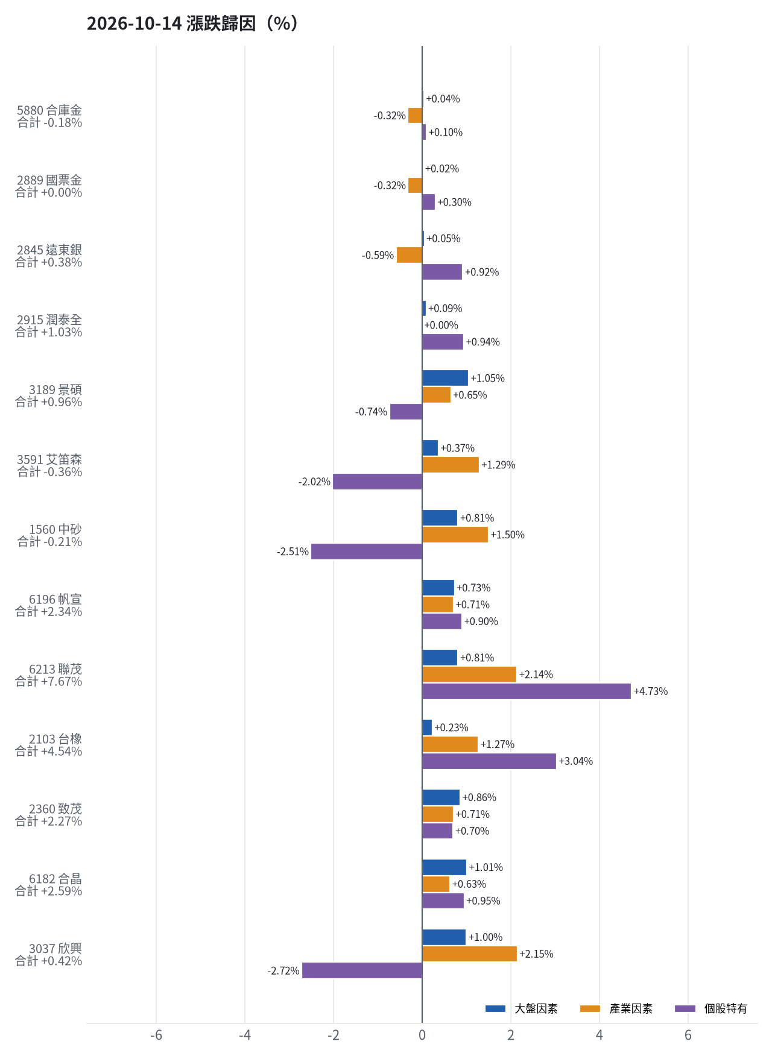
為何今日會漲／會跌（2026-10-14）
• 5880 合庫金：今日下跌 -0.18%（-1,200 元），主因為「產業因素」（-0.32%）
• 2889 國票金：今日平盤 +0.00%（+0 元），主因為「產業因素」（-0.32%）
• 2845 遠東銀：今日上漲 +0.38%（+1,804 元），主因為「個股特有因素」（+0.92%）
• 2915 潤泰全：今日上漲 +1.03%（+4,304 元），主因為「個股特有因素」（+0.94%）
• 3189 景碩：今日上漲 +0.96%（+16,390 元），主因為「大盤因素」（+1.05%）
• 3591 艾笛森：今日下跌 -0.36%（-2,053 元），主因為「個股特有因素」（-2.02%）
台股投資競賽 盤後檢討與隔日預掛單 2026-10-14 | 9

Slide 10
漲跌歸因明細
標的 | 漲跌 | 損益(元) | 大盤 | 產業 | 個股 | 主因
5880 合庫金 | -0.18% | -1,200 | +0.04% | -0.32% | +0.10% | 產業因素
2889 國票金 | +0.00% | +0 | +0.02% | -0.32% | +0.30% | 產業因素
2845 遠東銀 | +0.38% | +1,804 | +0.05% | -0.59% | +0.92% | 個股特有因素
2915 潤泰全 | +1.03% | +4,304 | +0.09% | +0.00% | +0.94% | 個股特有因素
3189 景碩 | +0.96% | +16,390 | +1.05% | +0.65% | -0.74% | 大盤因素
3591 艾笛森 | -0.36% | -2,053 | +0.37% | +1.29% | -2.02% | 個股特有因素
1560 中砂 | -0.21% | -2,182 | +0.81% | +1.50% | -2.51% | 個股特有因素
6196 帆宣 | +2.34% | +17,250 | +0.73% | +0.71% | +0.90% | 個股特有因素
6213 聯茂 | +7.67% | +61,000 | +0.81% | +2.14% | +4.73% | 個股特有因素
2103 台橡 | +4.54% | +3,900 | +0.23% | +1.27% | +3.04% | 個股特有因素
2360 致茂 | +2.27% | +400 | +0.86% | +0.71% | +0.70% | 大盤因素
6182 合晶 | +2.59% | +3,000 | +1.01% | +0.63% | +0.95% | 大盤因素
3037 欣興 | +0.42% | +2,850 | +1.00% | +2.15% | -2.72% | 個股特有因素
台股投資競賽 盤後檢討與隔日預掛單 2026-10-14 | 10
• 聯茂今日大漲7.67%，主要受個股特有因素驅動，剩餘貢獻+4.73%，新聞顯示原料瓶頸解除、CCL漲價效益延續；帆宣上漲2.34%，個股特有因素貢獻+0.90%，動能方面近20日+28.4%；欣興上漲0.42%，但個股特有因素為-2.72%，主要受大盤因素拉升；致茂今日上漲2.27%，主要受大盤因素貢獻+0.86%。

Slide 11
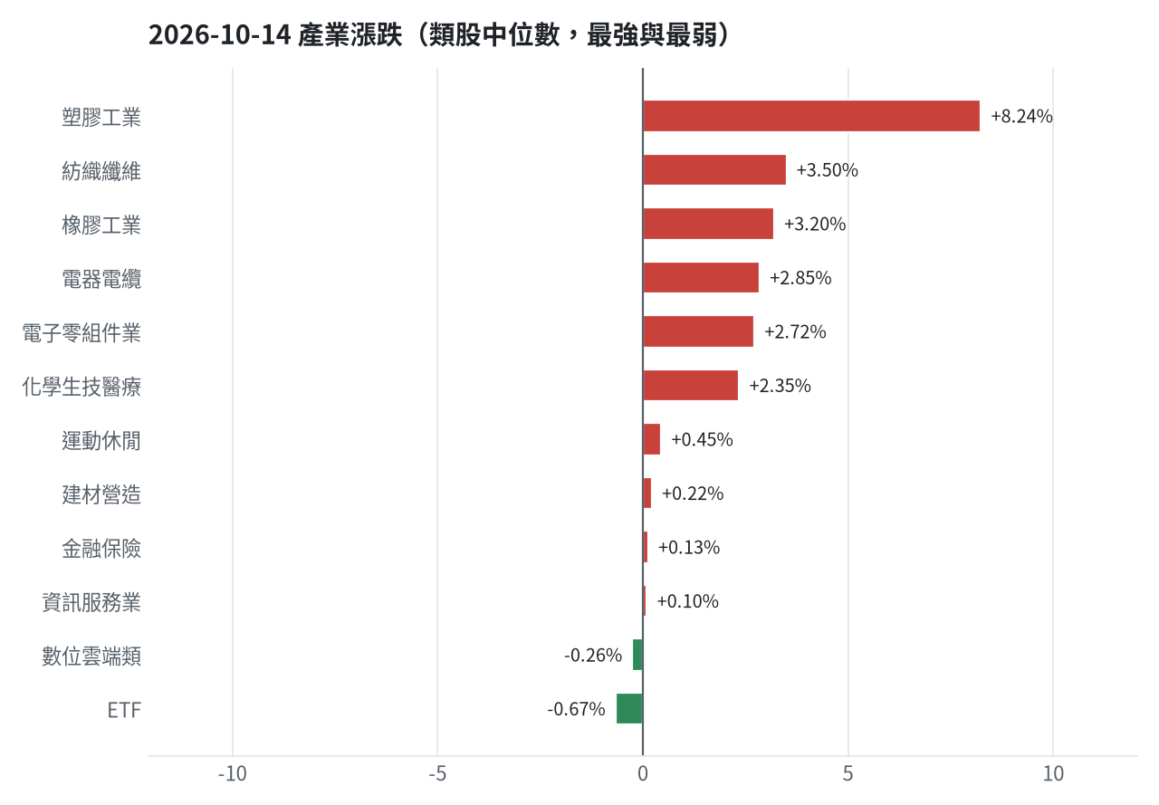
產業強弱
台股投資競賽 盤後檢討與隔日預掛單 2026-10-14 | 11

Slide 12
虧損如何補回
• 進攻籃中中砂虧損-6.86%，決策續抱，因持有未滿10天不換股，需上漲7.37%才能回本，模型預期一個月報酬+3.83%；艾笛森虧損-4.09%，決策續抱並可加碼，因模型排名仍在前9%，權重5.8%低於上限，需上漲4.26%回本；景碩虧損-3.16%，決策續抱並可加碼，需上漲3.26%回本；遠東銀、國票金、合庫金、潤泰全均為獲利狀態，決策皆為續抱，以穩定獲利並等待機會再加碼。
• 累積損益 -328,503 元（-3.29%），已實現 +48,865 元
• 回到初始資金需上漲 3.40%；只有正報酬才列入排名，補回虧損是第一優先
• 現有持股依模型加權的一個月預期報酬 +5.42%（約 +524,405 元）
• 進攻籃最佳替換候選：1617 榮星，一個月預期報酬 +14.32%，創新高機率 71.5%
• 穩健籃最佳替換候選：00692 富邦公司治理，一個月預期報酬 +5.05%，收正報酬機率 78.4%
【續抱】2845 遠東銀（+8,329 元）：買進第 6 個交易日，未滿 10 個交易日不換股、不因分數小幅轉弱賣出（模型排名每天都會小幅變動，來回換股要付約 0.58% 成本）；跌破停損 12.6 才出場。提醒：已獲利 +1.78%，00692 富邦公司治理 預期報酬較高，滿 10 個交易日後若仍如此會建議獲利換股
【續抱】2889 國票金（+30,742 元）：買進第 6 個交易日，未滿 10 個交易日不換股、不因分數小幅轉弱賣出（模型排名每天都會小幅變動，來回換股要付約 0.58% 成本）；跌破停損 15.43 才出場。提醒：已獲利 +4.74%，00692 富邦公司治理 預期報酬較高，滿 10 個交易日後若仍如此會建議獲利換股
【續抱】5880 合庫金（+24,305 元）：買進第 6 個交易日，未滿 10 個交易日不換股、不因分數小幅轉弱賣出（模型排名每天都會小幅變動，來回換股要付約 0.58% 成本）；跌破停損 25.28 才出場。提醒：已獲利 +3.87%，00692 富邦公司治理 預期報酬較高，滿 10 個交易日後若仍如此會建議獲利換股
【續抱】2915 潤泰全（+9,023 元）：買進第 6 個交易日，未滿 10 個交易日不換股、不因分數小幅轉弱賣出（模型排名每天都會小幅變動，來回換股要付約 0.58% 成本）；跌破停損 55.39 才出場。提醒：已獲利 +2.19%，00692 富邦公司治理 預期報酬較高，滿 10 個交易日後若仍如此會建議獲利換股
【續抱】1560 中砂（-76,179 元）：買進第 6 個交易日，未滿 10 個交易日不換股、不因分數小幅轉弱賣出（模型排名每天都會小幅變動，來回換股要付約 0.58% 成本）；跌破停損 936.69 才出場
【續抱】2360 致茂（-925 元）：買進第 3 個交易日，未滿 10 個交易日不換股、不因分數小幅轉弱賣出（模型排名每天都會小幅變動，來回換股要付約 0.58% 成本）；跌破停損 2069.91 才出場
【續抱】6182 合晶（+3,335 元）：買進第 1 個交易日，未滿 10 個交易日不換股、不因分數小幅轉弱賣出（模型排名每天都會小幅變動，來回換股要付約 0.58% 成本）；跌破停損 97.31 才出場。提醒：已獲利 +2.88%，1617 榮星 預期報酬較高，滿 10 個交易日後若仍如此會建議獲利換股
【續抱並可加碼】2103 台橡（+1,223 元）：模型排名仍在全市場前 14%、股價在月線之上、虧損未擴大，權重 0.9% 仍低於上限，可逢回加碼攤低成本
【續抱並可加碼】6196 帆宣（+3,512 元）：模型排名仍在全市場前 10%、股價在月線之上、虧損未擴大，權重 7.8% 仍低於上限，可逢回加碼攤低成本
【續抱並可加碼】3037 欣興（+1,890 元）：模型排名仍在全市場前 19%、股價在月線之上、虧損未擴大，權重 7.0% 仍低於上限，可逢回加碼攤低成本
【續抱並可加碼】6213 聯茂（+128,965 元）：模型排名仍在全市場前 1%、股價在月線之上、虧損未擴大，權重 8.9% 仍低於上限，可逢回加碼攤低成本
【續抱並可加碼】3591 艾笛森（-24,070 元）：模型排名仍在全市場前 9%、股價在月線之上、虧損未擴大，權重 5.8% 仍低於上限，可逢回加碼攤低成本
【續抱並可加碼】3189 景碩（-56,158 元）：模型排名仍在全市場前 5%、股價在月線之上、虧損未擴大，權重 17.8% 仍低於上限，可逢回加碼攤低成本
台股投資競賽 盤後檢討與隔日預掛單 2026-10-14 | 12

Slide 13
國際大事對持股的影響
• 歐洲央行委員表示通膨過高可能不得不再升息，對美國10年債殖利率構成中期上壓，歷史相關性未達顯著標準，對持倉無直接影響；散戶單週淨買入美股91億美元創近15年新高，資金聚焦AI相關股票，對費城半導體產生正向影響，景碩、帆宣、聯茂等受惠，總影響約+0.83%淨資產價值；中國9月出口成長強勁，貿易順差接近9400億美元，對中國大型股ETF產生正向影響，帆宣、欣興受惠，總影響約+0.11%淨資產價值。
• 歐洲央行委員表示通膨過高可能不得不再升息 → 美國10年債殖利率↑：預估 +0 元（+0.00%）
• 美銀調查顯示基金經理人認為10年期美債殖利率需升至5.9%才會引發棄股買債潮 → 美國10年債殖利率↑：預估 +0 元（+0.00%）
• 散戶單週淨買入美股91億美元創近15年新高，資金聚焦AI相關股票與ETF → 費城半導體↑：預估 +80,465 元（+0.83%）
• 川普宣布格陵蘭將啟動大規模油氣礦產探勘 → 西德州原油↑：預估 -15,893 元（-0.16%）
• 伊朗加強荷姆茲海峽商船襲擊，欲藉封鎖海峽推升油價影響美國期中選舉 → 西德州原油↑：預估 -15,893 元（-0.16%）
• 新加坡Q3經濟成長5.4%超預期，全年展望維持4.5%至5.5% → VIX恐慌指數↓：預估 +66,560 元（+0.69%）
• 中國9月出口成長強勁，前九個月貿易順差接近9400億美元 → 中國大型股ETF↑：預估 +10,209 元（+0.11%）
• 中國9月出口躍增36.3%，貿易順差達1335億美元 → 中國大型股ETF↑：預估 +10,209 元（+0.11%）
台股投資競賽 盤後檢討與隔日預掛單 2026-10-14 | 13

Slide 14
國際事件：歐洲央行委員表示通膨過高可能不得不再升息
標的 | 敏感度β | 預估影響 | 金額(元) | 後續決策
5880 合庫金 | -0.0217 | +0.00% | +0 | 歷史相關性 -0.09 未達統計顯著（|r| < 0.125），不列入影響
2889 國票金 | -0.0117 | +0.00% | +0 | 歷史相關性 -0.04 未達統計顯著（|r| < 0.125），不列入影響
2845 遠東銀 | 0.0042 | +0.00% | +0 | 歷史相關性 +0.02 未達統計顯著（|r| < 0.125），不列入影響
2915 潤泰全 | -0.0388 | +0.00% | +0 | 歷史相關性 -0.11 未達統計顯著（|r| < 0.125），不列入影響
3189 景碩 | -0.0627 | +0.00% | +0 | 歷史相關性 -0.05 未達統計顯著（|r| < 0.125），不列入影響
3591 艾笛森 | -0.0219 | +0.00% | +0 | 歷史相關性 -0.03 未達統計顯著（|r| < 0.125），不列入影響
1560 中砂 | -0.0062 | +0.00% | +0 | 歷史相關性 -0.01 未達統計顯著（|r| < 0.125），不列入影響
6196 帆宣 | -0.0844 | +0.00% | +0 | 歷史相關性 -0.10 未達統計顯著（|r| < 0.125），不列入影響
6213 聯茂 | -0.0733 | +0.00% | +0 | 歷史相關性 -0.06 未達統計顯著（|r| < 0.125），不列入影響
2103 台橡 | 0.0727 | +0.00% | +0 | 歷史相關性 +0.10 未達統計顯著（|r| < 0.125），不列入影響
2360 致茂 | -0.1144 | +0.00% | +0 | 歷史相關性 -0.11 未達統計顯著（|r| < 0.125），不列入影響
6182 合晶 | -0.133 | +0.00% | +0 | 歷史相關性 -0.11 未達統計顯著（|r| < 0.125），不列入影響
3037 欣興 | -0.0154 | +0.00% | +0 | 歷史相關性 -0.01 未達統計顯著（|r| < 0.125），不列入影響
台股投資競賽 盤後檢討與隔日預掛單 2026-10-14 | 14

Slide 15
國際事件：美銀調查顯示基金經理人認為10年期美債殖利率需升至5.9
標的 | 敏感度β | 預估影響 | 金額(元) | 後續決策
5880 合庫金 | -0.0217 | +0.00% | +0 | 歷史相關性 -0.09 未達統計顯著（|r| < 0.125），不列入影響
2889 國票金 | -0.0117 | +0.00% | +0 | 歷史相關性 -0.04 未達統計顯著（|r| < 0.125），不列入影響
2845 遠東銀 | 0.0042 | +0.00% | +0 | 歷史相關性 +0.02 未達統計顯著（|r| < 0.125），不列入影響
2915 潤泰全 | -0.0388 | +0.00% | +0 | 歷史相關性 -0.11 未達統計顯著（|r| < 0.125），不列入影響
3189 景碩 | -0.0627 | +0.00% | +0 | 歷史相關性 -0.05 未達統計顯著（|r| < 0.125），不列入影響
3591 艾笛森 | -0.0219 | +0.00% | +0 | 歷史相關性 -0.03 未達統計顯著（|r| < 0.125），不列入影響
1560 中砂 | -0.0062 | +0.00% | +0 | 歷史相關性 -0.01 未達統計顯著（|r| < 0.125），不列入影響
6196 帆宣 | -0.0844 | +0.00% | +0 | 歷史相關性 -0.10 未達統計顯著（|r| < 0.125），不列入影響
6213 聯茂 | -0.0733 | +0.00% | +0 | 歷史相關性 -0.06 未達統計顯著（|r| < 0.125），不列入影響
2103 台橡 | 0.0727 | +0.00% | +0 | 歷史相關性 +0.10 未達統計顯著（|r| < 0.125），不列入影響
2360 致茂 | -0.1144 | +0.00% | +0 | 歷史相關性 -0.11 未達統計顯著（|r| < 0.125），不列入影響
6182 合晶 | -0.133 | +0.00% | +0 | 歷史相關性 -0.11 未達統計顯著（|r| < 0.125），不列入影響
3037 欣興 | -0.0154 | +0.00% | +0 | 歷史相關性 -0.01 未達統計顯著（|r| < 0.125），不列入影響
台股投資競賽 盤後檢討與隔日預掛單 2026-10-14 | 15

Slide 16
國際事件：散戶單週淨買入美股91億美元創近15年新高，資金聚焦AI
標的 | 敏感度β | 預估影響 | 金額(元) | 後續決策
5880 合庫金 | 0.0414 | +0.12% | +782 | 影響有限，維持原決策
2889 國票金 | 0.0596 | +0.17% | +1,154 | 影響有限，維持原決策
2845 遠東銀 | 0.0376 | +0.00% | +0 | 歷史相關性 +0.11 未達統計顯著（|r| < 0.125），不列入影響
2915 潤泰全 | 0.0709 | +0.20% | +844 | 影響有限，維持原決策
3189 景碩 | 0.5181 | +1.49% | +25,642 | 有利：支持續抱；若一個月模型仍在前段班，可作為加碼依據
3591 艾笛森 | 0.1661 | +0.47% | +2,653 | 有利：支持續抱；若一個月模型仍在前段班，可作為加碼依據
1560 中砂 | 0.4122 | +1.19% | +12,308 | 有利：支持續抱；若一個月模型仍在前段班，可作為加碼依據
6196 帆宣 | 0.4704 | +1.35% | +10,184 | 有利：支持續抱；若一個月模型仍在前段班，可作為加碼依據
6213 聯茂 | 0.4087 | +1.18% | +10,101 | 有利：支持續抱；若一個月模型仍在前段班，可作為加碼依據
2103 台橡 | 0.1226 | +0.00% | +0 | 歷史相關性 +0.12 未達統計顯著（|r| < 0.125），不列入影響
2360 致茂 | 0.6164 | +1.77% | +319 | 有利：支持續抱；若一個月模型仍在前段班，可作為加碼依據
6182 合晶 | 0.5327 | +1.53% | +1,821 | 有利：支持續抱；若一個月模型仍在前段班，可作為加碼依據
3037 欣興 | 0.7539 | +2.17% | +14,657 | 有利：支持續抱；若一個月模型仍在前段班，可作為加碼依據
台股投資競賽 盤後檢討與隔日預掛單 2026-10-14 | 16

Slide 17
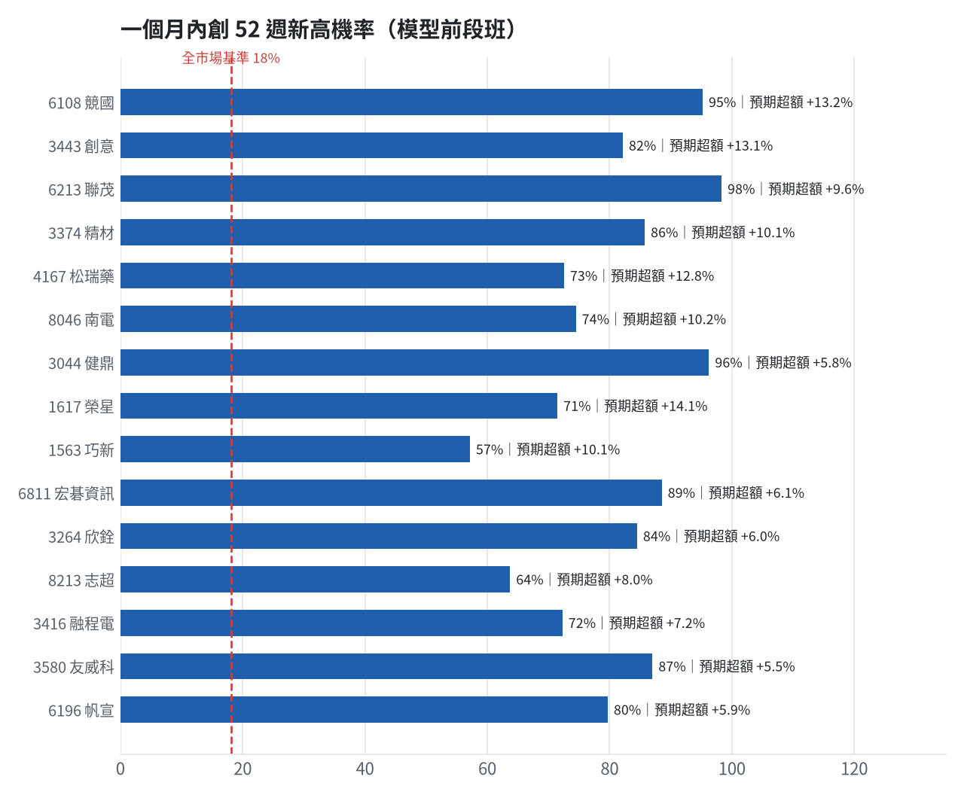
全市場一個月創新高潛力
• 掃描 676 檔上市櫃股票與 ETF
• 全市場基準創新高率 18.1%
• 模型：梯度提升樹，滾動時間外驗證
台股投資競賽 盤後檢討與隔日預掛單 2026-10-14 | 17

Slide 18
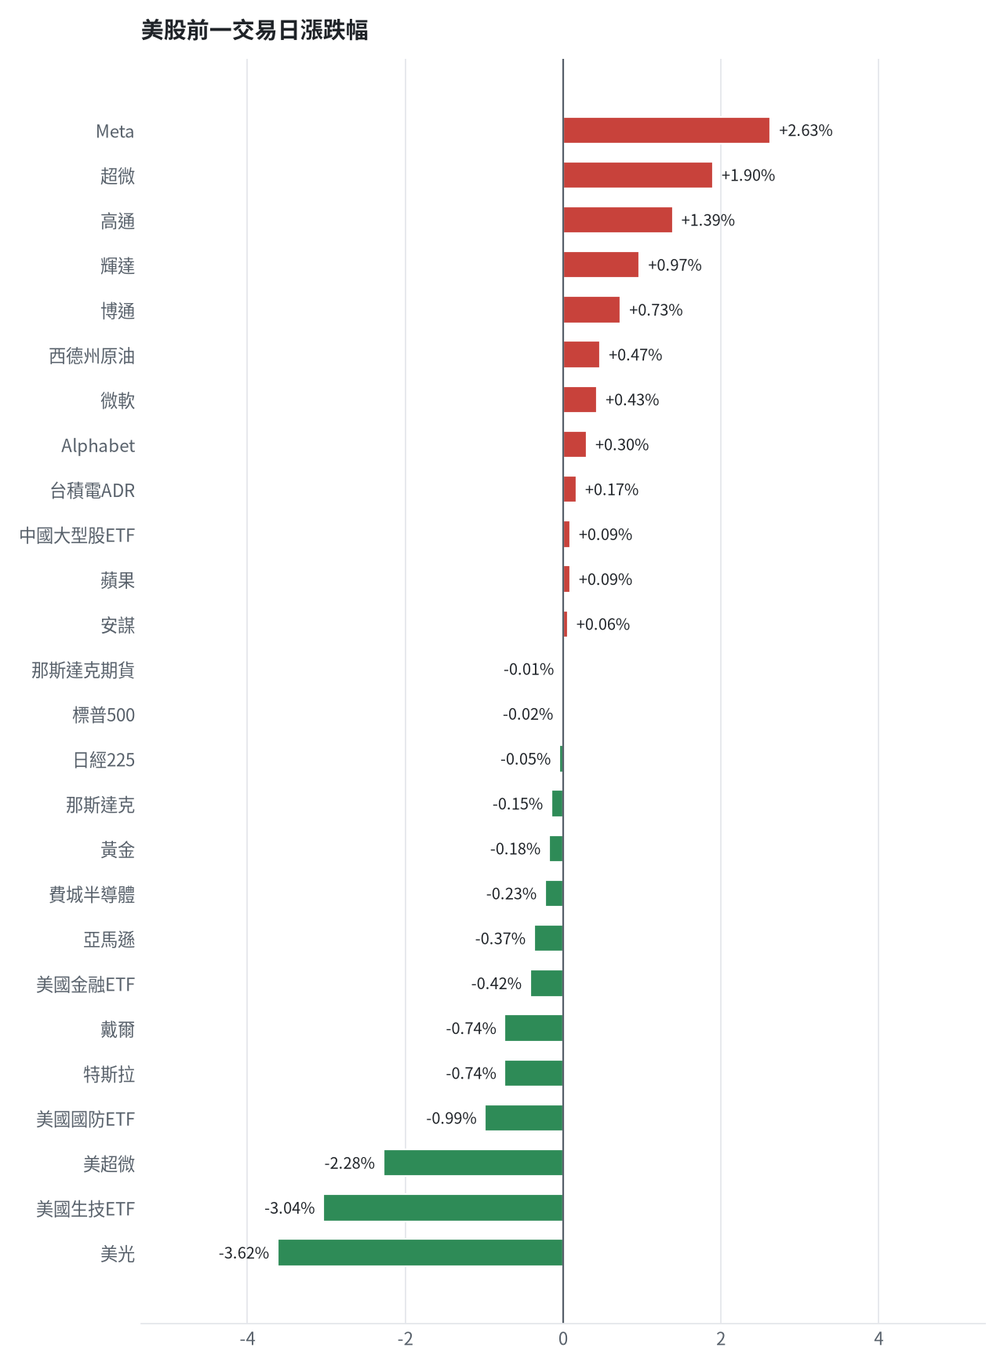
美股隔夜表現
台股投資競賽 盤後檢討與隔日預掛單 2026-10-14 | 18

Slide 19
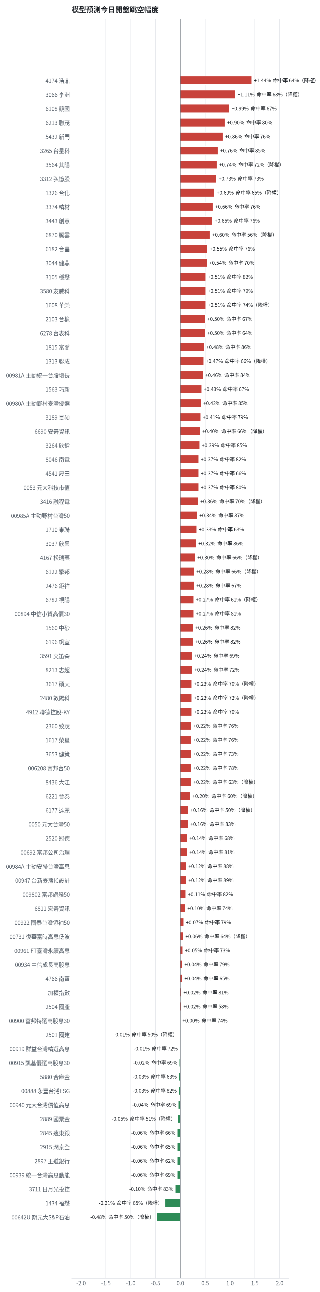
台股開盤預測（美股 → 台股）
• Ridge 迴歸：費半、那指期、台積電 ADR、VIX、匯率、產業對應美股
• 命中率＝樣本外方向命中率
• 低於 55% 或不如基準者降權
台股投資競賽 盤後檢討與隔日預掛單 2026-10-14 | 19

Slide 20
交易建議總表
動作 | 標的 | 數量 | 限價 | 停損 | 金額 | 權重
賣出 | 進攻｜6213 聯茂 | 0 張+333股 | 847.0 | - | 285,048 | -
賣出 | 進攻｜3037 欣興 | 0 張+285股 | 1170.0 | - | 337,725 | -
賣出 | 穩健｜2360 致茂 | 0 張+4股 | 2225.0 | - | 9,000 | -
買進 | 進攻｜6196 帆宣 | 0 張+158股 | 661.0 | 594.0 | 104,438 | 1.1%
台股投資競賽 盤後檢討與隔日預掛單 2026-10-14 | 20

Slide 21
賣出 6213 聯茂｜0 張 + 333 股
賣出原因
• 風險警示：列為處置股（連續三次及當日沖銷標準，115/10/08～115/10/19）：改為分盤撮合、可能需預收款，流動性變差，減碼三分之一
為何賣這個股數
• 觸發條件中最嚴重者決定賣出比例：33%；限價取最近價 × 0.99（不低於跌停價）以提高成交機率
• 賣出後剩餘 667 股
台股投資競賽 盤後檢討與隔日預掛單 2026-10-14 | 21

Slide 22
賣出 3037 欣興｜0 張 + 285 股
賣出原因
• 風險警示：重大負面新聞：欣興楊梅爆工安停工急發重訊 今跌1.7%市值一天蒸發360億元（多來源）；先減碼一半，保留部位觀察後續
為何賣這個股數
• 觸發條件中最嚴重者決定賣出比例：50%；限價取最近價 × 0.99（不低於跌停價）以提高成交機率
• 賣出後剩餘 285 股
台股投資競賽 盤後檢討與隔日預掛單 2026-10-14 | 22

Slide 23
賣出 2360 致茂｜0 張 + 4 股
賣出原因
• 風險警示：重大負面新聞：致茂爆違約交割5859.5萬元（多來源）；先減碼一半，保留部位觀察後續
為何賣這個股數
• 觸發條件中最嚴重者決定賣出比例：50%；限價取最近價 × 0.99（不低於跌停價）以提高成交機率
• 賣出後剩餘 4 股
台股投資競賽 盤後檢討與隔日預掛單 2026-10-14 | 23

Slide 24
買進【進攻籃】6196 帆宣｜0 張 + 158 股｜限價 661.0
• 買入帆宣158股，因其綜合分數+0.69達門檻、一個月模型預期超額報酬排名全市場前11%、創新高機率79.7%，停損設在594元，目標為突破52週高點684元。
為何選擇這檔
【進攻籃】綜合分數 +0.69 達門檻（+0.30）；一個月模型預期超額報酬排名全市場前 11%、創新高機率 79.7%
• 一個月模型：創 52 週新高機率 79.7%（全市場基準 18.1%，排名前 9%），預期超額報酬 +5.91%（排名前 11%）
• 距 52 週高點 -4.1%（52 週高 684.0，現價 656.0）
• 動能：近 20 日 +28.4%、近 60 日 +21.0%，相對大盤 20 日 +23.1%、60 日 +7.1%
為何是這個股數
• 籃子配置：進攻籃佔目標持股 100% → 目標金額 8,704,348 元（已持有 5,814,438 元）
• 風險預算：總資產 9,671,497 元 × 每筆風險 1.5% × 信心係數 1.37（由綜合分數 +0.69 換算）= 198,568 元
• 停損距離：取 2×ATR14 = 58.71 與距 10 日低點 551.00 的距離 110.00 之較大者，但不超過進場價 10%（66.10） = 66.10 元（進場 661.00 → 停損 594.00 元，10.0%）
• 風險法可買股數 = 198,568 ÷ 66.10 = 3,004 股
• 受「進攻籃單檔上限 25%」限制，下修至 2,517 股
• 進攻籃合計超過籃子上限，等比例下修 1,327 股
• 受可用資金限制，實際買 158 股
• 進場價：限價 = 預測開盤價 657.69 × (1 + 0.5%) = 661.0，提高成交機率
• 取整後：158 股（零股），金額約 104,438 元，佔總資產 1.1%
多買／少買原因
【多買】綜合分數 +0.69 高，信心係數 1.37 ≥ 1 放大部位
【多買】一個月內創新高機率 79.7%，勝率高可多配置
【多買】月營收年增 +88.5%，基本面支撐
【多買】使用融資（自備 40%）放大部位：進攻籃允許融資，且融資借款仍在總資產 30% 上限內
【少買】日均波動（ATR）4.5%，波動大 → 停損距離遠 → 股數少
【少買】已達進攻籃單檔上限，分散風險
出場計畫（賣出條件與張數）
• 一個月目標：突破 52 週高點 684.0 元（距現價 4.1%）即確認創新高，續抱讓獲利奔跑
• 停損：收盤跌破 594.00 元全數賣出 158 股（零股）
• 訊號轉弱（綜合分數 ≤ -0.30）先減碼一半
台股投資競賽 盤後檢討與隔日預掛單 2026-10-14 | 24

Slide 25
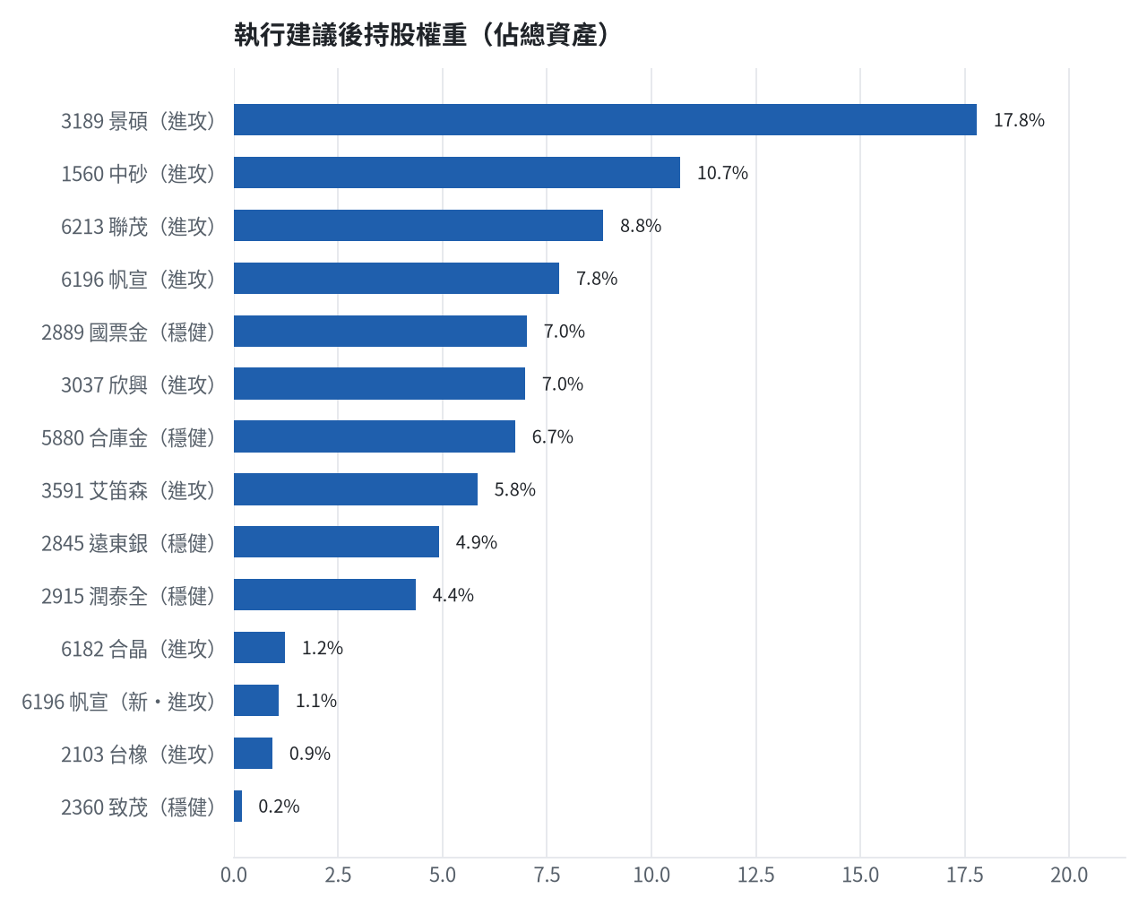
執行後持股配置
台股投資競賽 盤後檢討與隔日預掛單 2026-10-14 | 25

Slide 26
競賽規則檢查
項目 | 結果 | 說明
禁止交易權證 | 通過 | 無權證標的
目前持股率 ≥ 70% | 通過 | 目前 79.8%（建倉期至 10/16，不罰）
執行建議後持股率 ≥ 70% | 通過 | 預估 78.0%（目標 90%）；注意只算實際成交，掛單未成交不算
交易過的標的 ≥ 5（每日收盤追蹤） | 通過 | 已成交 13 檔＋本次建議 = 13 檔；執行後持有 13 檔（第三週 10/19 起才檢查）
總交易筆數 ≥ 10 | 通過 | 累計 83 筆＋本次建議 4 筆 = 87 筆；剩餘 32 個交易日
融資借款在自訂上限內 | 通過 | 融資借款 62,663 元 / 上限 2,901,449 元（總資產 30%）
累積報酬為正（才列入排名） | 注意 | 目前累積報酬 -3.29%
台股投資競賽 盤後檢討與隔日預掛單 2026-10-14 | 26

Slide 27
模型健康度與調整 Agent
指標 | 樣本 | 表現
大盤隔夜跳空命中率 | 26 | 84.6%
個股隔夜跳空命中率 | 643 | 65.5%
一個月推薦實際超額報酬 | 936 | +0.93%
一個月推薦實際創新高比例 | 936 | 42.5%
回測：前 20 名創新高率 / 基準 | 4 | 86.5% / 30.3%
回測：前 20 名月超額報酬 | 4 | +5.68%
• 目前未偵測到重大失誤，參數維持不變
台股投資競賽 盤後檢討與隔日預掛單 2026-10-14 | 27

Slide 28
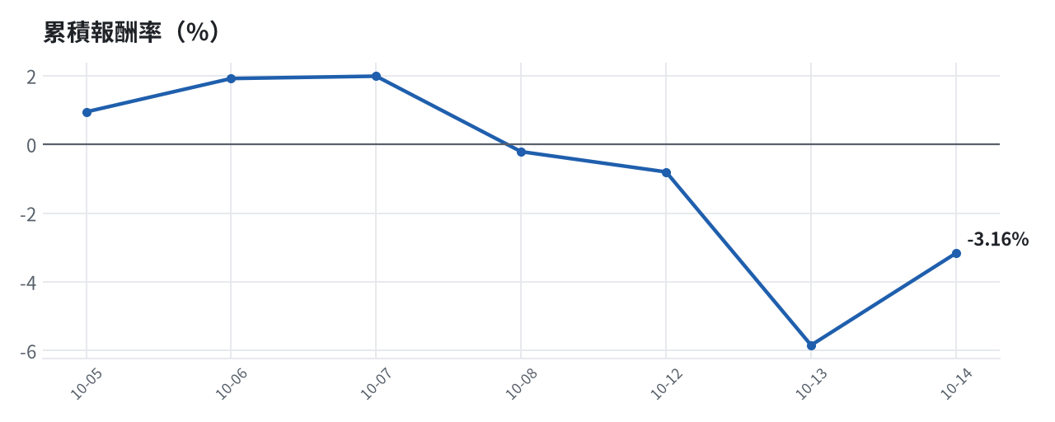
累積報酬走勢
台股投資競賽 盤後檢討與隔日預掛單 2026-10-14 | 28

